Slide 1
Презентація бази даних
База даних: “Оплата праці”
Підготував студент групи ПМ-22 Янів Петро

Slide 2
Короткий опис завдання:
Створити систему, яка призначена для обліку розрахунків з оплати праці. Система повинна зберігати дані про працівників, їхні відпрацьовані години, відпустки та усю видану зарплату.

Slide 3
Як база даних повинна працювати:
Для правильної роботи бази даних потрібно створити окремі таблиці, щоб зберігати:
інформацію про структурні підрозділи,
інформацію про працівників,
інформацію про відпустки,
інформацію про відпрацьовані години,
інформацію про видану зарплату.
Система повинна брати інформацію про відпрацьовані години, за вказаний місяць, множити їх на погодинну оплату для посади та додавати ще оплату відпустки. Це буде зарплата для працівника.
Працівник не може працювати одночасно на декількох посадах чи в декількох підрозділах.
Працівник визначається за своїм унікальним табельним номером.

Slide 4
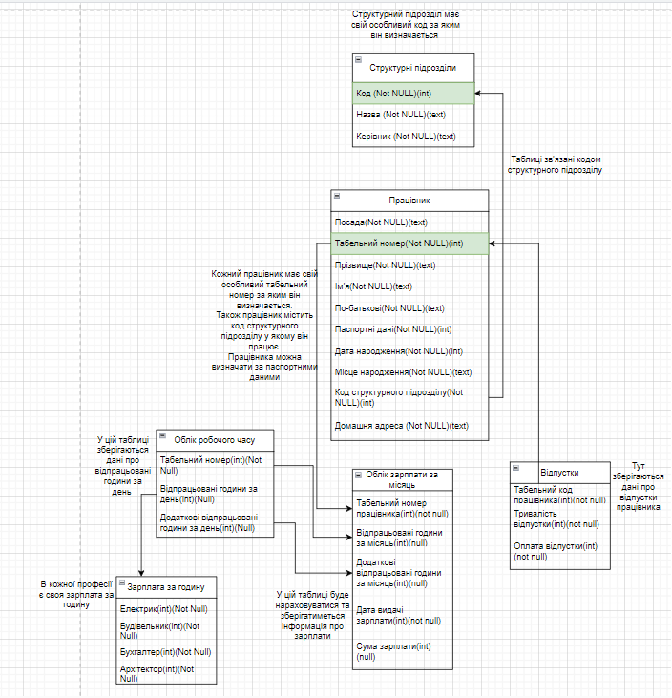
Схема бази даних:

Slide 5
Створені таблиці:
Department – зберігає інформацію про назву підрозділу, керівника та номер підрозділу
EmployeeINFO – зберігає інформацію про усіх працівників (в таблиці міститься уся інформація про працівника: його паспорт, табельний номер, персональні дані, номер структурного підрозділу та посада
Vacantion – зберігає інформацію про відпустки, які брали працівники (зберігається інформація про термін відпустки, табельний номер працівника, який її брав, та оплата відпустки)
SalaryGive – зберігає інформацію про усі видані зарплати (містить табельний номер працівника, якому видається зарплата, сума зарплати та дата видачі)
SalaryPerHours – містить інформацію про зарплату для кожної посади, яка є на підприємництві, а також мінімальну зарплату за місяць
HoursWorked – зберігає інформацію про відпрацьовані години за день для працівників (містить основні та додаткові відпрацьовані години за день, табельний номер та дату, в яку ці працівники відпрацьовували ці години.

Slide 6
Процедури для нарахування зарплати:
PaySalary – процедура, що видає зарплату для вказаного працівника за вказаний місяць. Бере інформацію про відпрацьовані години за вказаний місяць, множить їх на погодинну оплату для посади та додає ще оплату відпустки. Це буде зарплата для працівника, яка записуються у відповідну таблицю
Процедура PaySalaryForAllEmployee призначена для видачі зарплати для усіх працівників за вказаний місяць, вона складається з циклу, який просто викликає попередню процедуру для кожного працівника

Slide 7
Тригери для бази даних:
Для кожної таблиці написано по два тригери. Один з тригерів призначений для оновлення полів ULC та DLC, тобто при будь-якому оновленні даних таблиці ці поля також будуть оновлюватися.
Другий тригер призначений для заборони змінювати поля UCR та DCR, ці поля заповнюються по дефолту при записі у таблицю, і за допомогою цього тригера їх не можна змінювати, щоб зберігати правильні записи.

Slide 8
Для таблиці EmployeeINFO написаний ще один тригер. Цей тригер спрацьовує при записі у дану таблицю. Він не дозволяє записувати працівника який вже є в таблиці на іншу посаду чи в інший структурний підрозділ.
Для таблиці SalaryGive створив тригер. Цей тригер також спрацьовує при записі у таблицю. Тригер виконує дві функції:
1) Нараховує мінімальну зарплату, якщо вона більша за зароблену за місяць.
2) Нараховує пеню для працівника. Якщо нарахування зарплати проходить пізніше 10 числа наступного місяця, то йому до зарплати додається 0.1% від зарплати.

Slide 9
Користувачі бази даних:
Користувач DB_ADMIN – виконує роль адміністратора та має можливість вносити будь-які зміни.
Користувач DB_SimpleUSER – може лише переглядати вміст таблиць.
Користувач DB_Accountant – робить записи про видачу зарплати для працівників.
Користувач DB_EmployeeRegistr – може змінювати записи у таблиці з інформацією про працівників.

Slide 10
Ролі для користувачів:
Роль UserDB – призначена для користувачів, які користуються базою даних для перегляду інформації чи внесені змін у таблиці.
Роль AdminDB – призначена для користувачів, які займаються адмініструванням бази даних.

Slide 11
Призначення бази даних:
Базу даних можна використовувати майже для будь-якого підприємництва, щоб правильно нараховувати зарплату працівникам за встановленими на цьому підприємництві правилами. Для ведення обліку виплат зарплати працівникам.

Slide 12
Дякую за увагу!

